Slide 1
Kingo Manager
캡스톤설계프로젝트
Team AIU

Slide 2

목차
Objective
Milestone
Role
Dataset
AI
Frontend
Backend
Challenge & Evolution
Limitation & Future Work
ⓒSaebyeol Yu. Saebyeol’s PowerPoint

Slide 3

Objective
Kingo Manager
성균관대학교 진로활동 추천 서비스
1. 학사생활에 대해서 잘 모르는 새내기들 시기에 맞는 진로활동을 제공
2. 3품 충족 여부, 진로 관심사를 고려하여 맞춤 컨텐츠를 추천
3. 진로활동 정보를 찾기위해 다양한 웹사이트를 방문해야 하는 수고를 덜어줌

Slide 4
Milestone
No. | 분야 | 수행내용/기간 | 3~4주 | 5~6주 | 7~8주 | 9~10주 | 11~12주 | 13~14주 | 15주
1 | Frontend | 회원가입/로그인
2 | Frontend | 메인페이지 구현
3 | Frontend | Backend 통신
4 | Backend | Lamda 서버 deploy
5 | Backend | RDS 테이블 구축
6 | Dataset 전처리 | 설문조사
7 | Dataset 전처리 | Data Augmentation
8 | Dataset 전처리 | Crawling
9 | AI | 모델 선정
10 | AI | 모델 개발
11 | AI | Backend 연동
12 | 디버깅 | 디버깅

Slide 5
Role of Each Member
어플 구현
데이터 크롤링 & AI
공통
박주현 : GNN(Graph Neural Network) 기반의 추천 알고리즘 개발
강신규 : 데이터 크롤링, 설문조사를 통한 train dataset 확보
김준우 : Frontend
박충현 : Backend
서비스 컨텐츠 구상

Slide 6
데이터 범위 크롤링
1. 학점관리
2. 자기이해와 진로탐색
3. 봉사
4. 동아리, 학회
5. 외국어 점수 획득(국제품)
6. 자격증
7. 공모전/외부활동
8. 졸업요건
9. 기업인턴십/산학협력
10 취업캠프/서류,면접 클리닉
11. 대학원/학석연계
1. 성균관대학교 교내봉사 ur1004
2. 성균관대학교 교내봉사프로그램 ur1004 공지사항
3. 1365 수원 봉사활동 리스트
4. vms 수원 봉사활동리스트
5. 잡코리아 매출 1000대기업
6. 잡코리아 인턴 채용공고
7. 인크루트 신입 100대기업
8. 인크루트 인턴 채용공고
9. 사람인 정규 + 인턴 채용공고
10. 성균관대학교 소프트웨어대학 취업, 인턴십 공고
11. 챌린지스퀘어 비교과프로그램
12. 톨게이트 인턴/산학협력 모집공고
13. 캠퍼스몬 공모전
14. 위비티 공모전

Slide 7
크롤링 계속
카테고리 | 항목 수(개)
학점관리 | 6
자기이해와 진로탐색 | 8
봉사 | 47
동아리, 학회 | 98
외국어 점수 획득(국제품) | 11
자격증 | 5
공모전/외부활동 | 37
기업인턴십/산학협력 | 18
졸업요건 | 5
취업캠프/서류,면접 클리닉 | 51
대학원/학석연계 | 65
합계 | 351
15. 대학원 연구소별 소식, 정보
16. 동아리 정보
17. 토익, 오픽 안내
18. 학생성공 게이트웨이 해외유학생/교환학생 정보 및 상담 연계
19. 글로벌 하계학기 등 다양한 외국어 프로그램
20. 학생인재 개발팀 자기이해와 진로탐색을 위한 가이드북
21. 챌린지 스퀘어 자기 이해와 진로탐색
22. 카운슬링센터
23. 교육개발센터 학습컨설팅
24. 레드커넥트 헌혈 어플리케이션

Slide 8
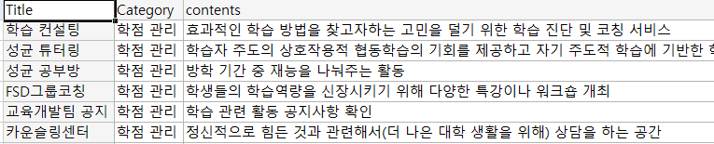
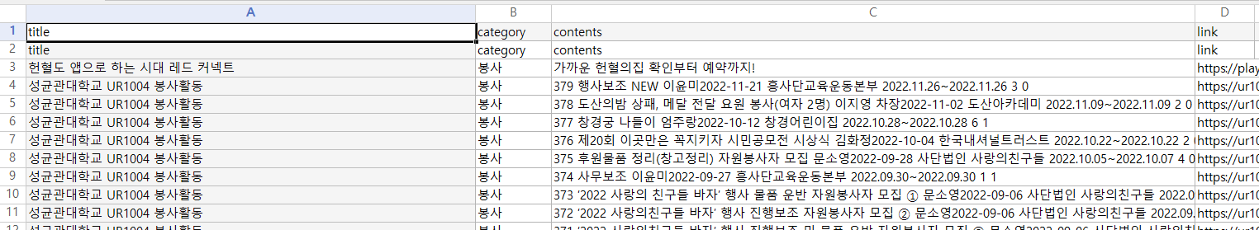
Contents
수작업으로 입력된 정보
데이터 크롤링을 통해서 입력된 정보
11개의 진로활동 카테고리로 구분하고, 351개의 컨텐츠 정보를 수집

Slide 9
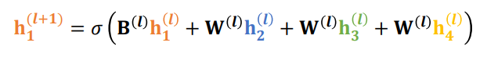
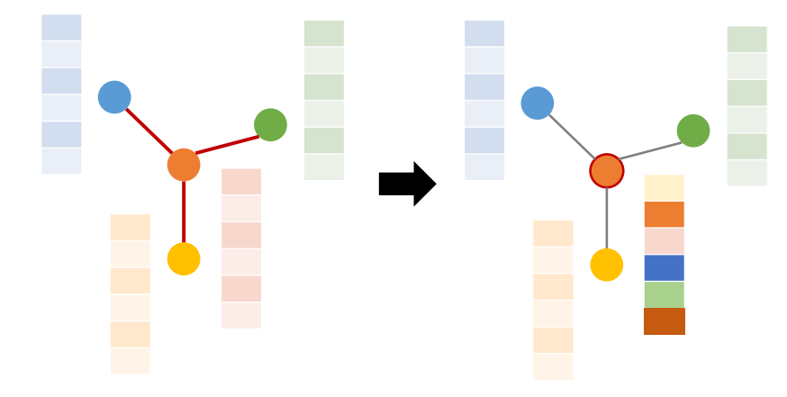
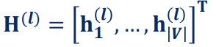
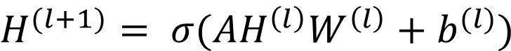
AI – Basic of GCN
GCN : Compute the messages for adjacent nodes and a target node.
Nodes are updated differently by neighbor nodes.
$$H^{(l+1)}= σ(AH^{\left(l\right)}W^{\left(l\right)}+b^{(l)})$$

Slide 10
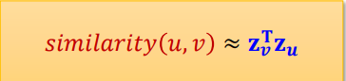
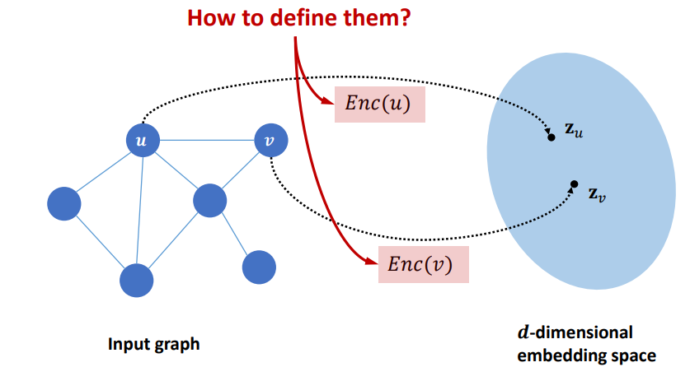
AI – Basic of GCN(1)
Node Embeddings
Notes:
Image from 심층신경망개론

Slide 11
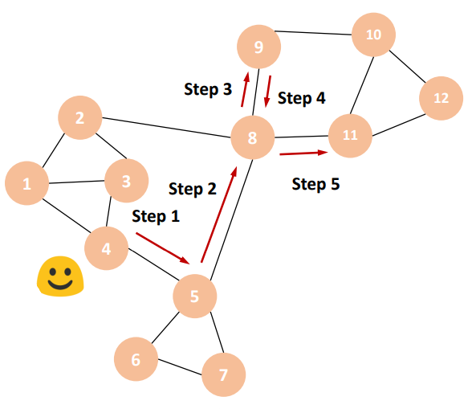
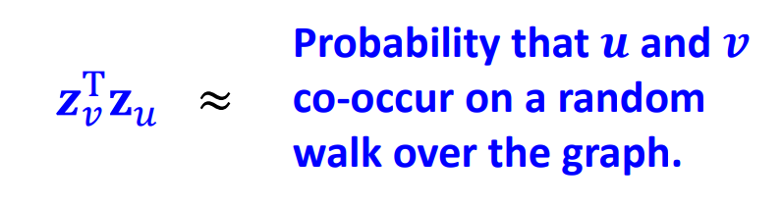
AI – Basic of GCN(2)
Random Walk

Slide 12
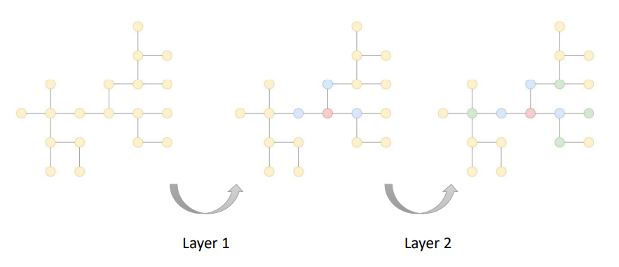
AI – Basic of GCN(3)
Average neighborhood information and stack neural network

Slide 13
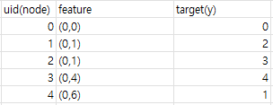
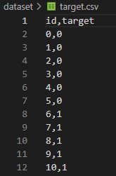
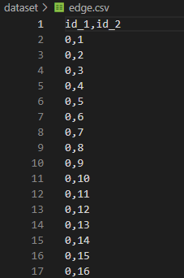
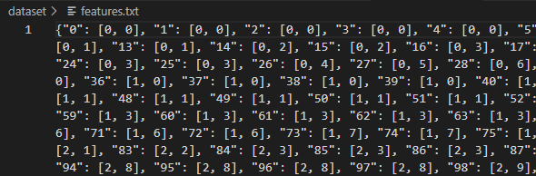
Dataset Example
Feature = {id : [학년, 관심사]}
Target = {id, y값}
Edge = 같은 feature끼리 연결되도록

Slide 14
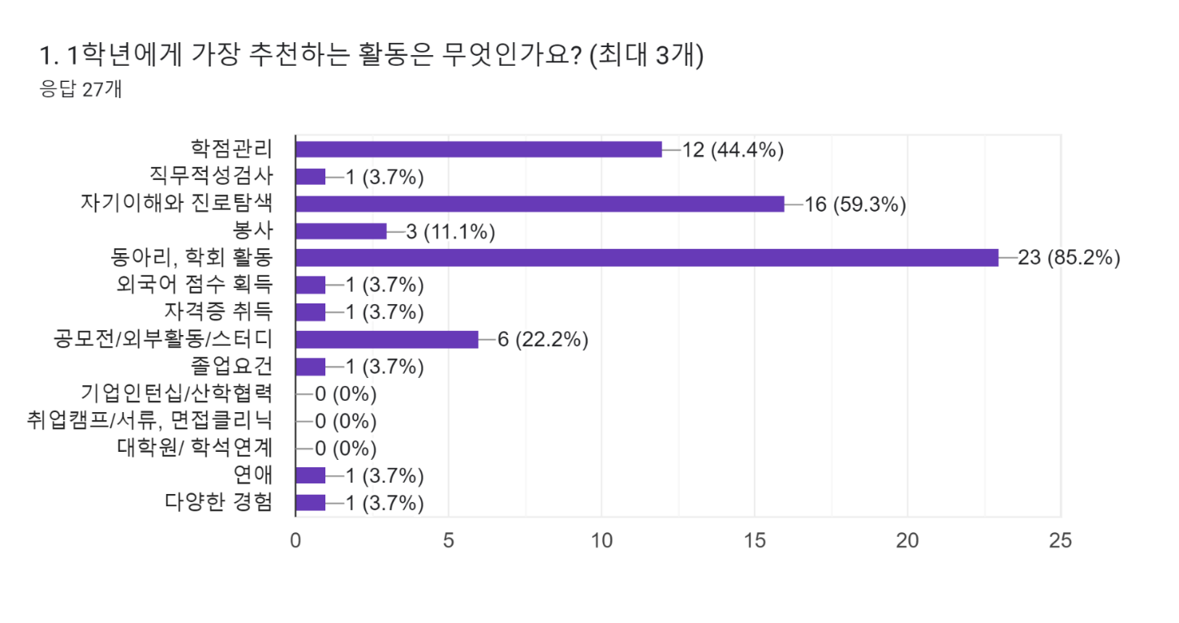
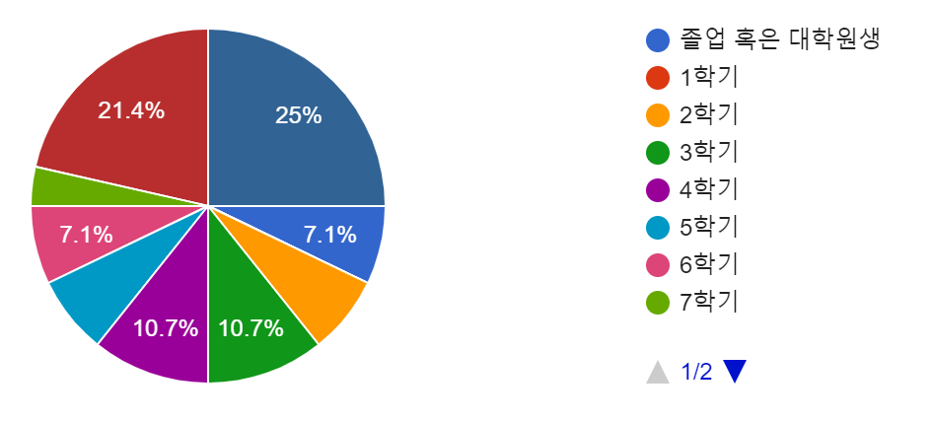
Train Dataset
어플 구현
공통
박주현 : GNN(Graph Neural Network) 기반의 추천 알고리즘 개발
강신규 : 데이터 크롤링, 설문조사를 통한 train dataset 확보
김준우 : Frontend
박충현 : Backend
서비스 컨텐츠 구상
성균관대학교 학부생 및 졸업생을 대상으로 학년별 관심 진로활동과 자주 방문하는 진로활동 관련 페이지를 설문조사

Slide 15
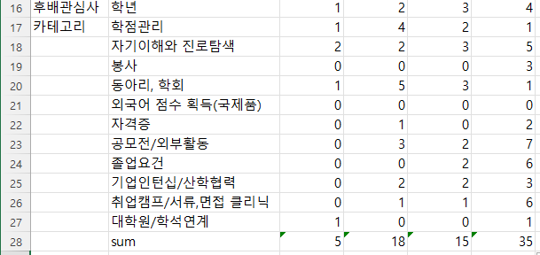
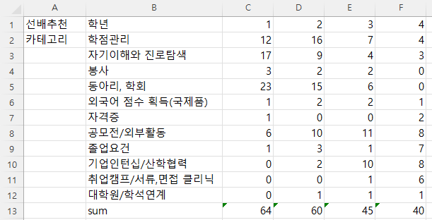
Train Dataset & Augmentation
어플 구현
설문조사에서의 관심도 비율을 고려하여 1286개의 feature node를 제작하였다.
학년별 feature node 계산 : 250 * (후배 관심사 비율) * (선배추천 비율)
Ex ) 1학년, 관심사는 ‘자기이해와 진로탐색’ 이라고 대답한 경우 feature [0,1] 250 * (2+1)/(5+11) = 46.875, 즉 47개
Target 의 비율은 선배추천에 따라 47개중 target 이 봉사인 경우는 47 * (3+1)/(64+11)=2.50666… = 3 (올림)
즉 feature = [0,1, y = [2] 인 쌍이 3개가 생긴다.
총 1286개의 node 를 생성했다.

Slide 16
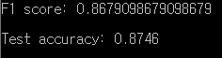
AI – Input, output, evaluation
Learning Rate: 0.01, epoch = 200,
Training_data = 750 , Validation_data = 250

Slide 17
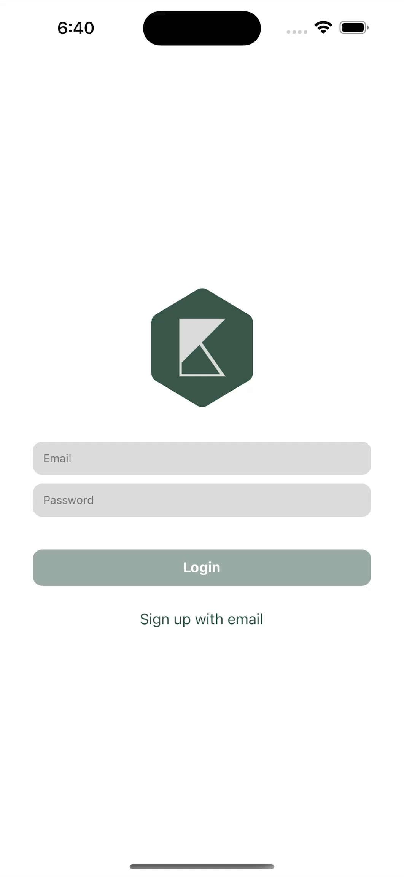
Application Demo

Slide 18
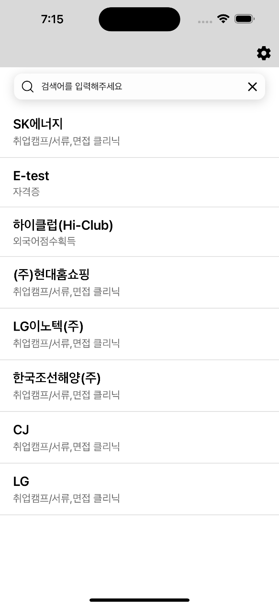
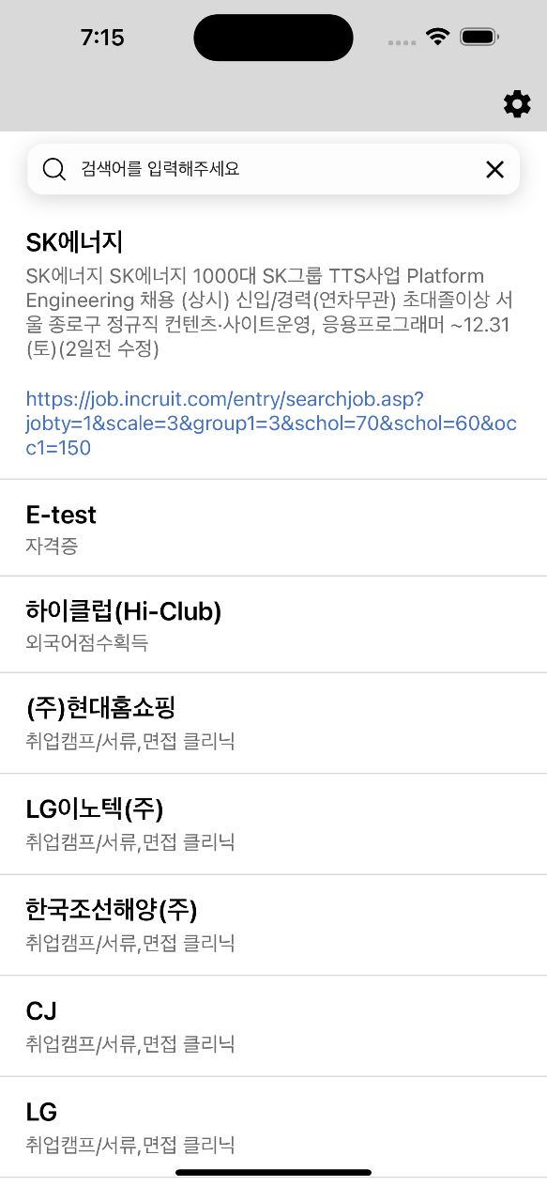
Application Functions
선택된 게시물을 다시 렌더링하여 본문과 하이퍼링크를 보여준다.

Slide 19
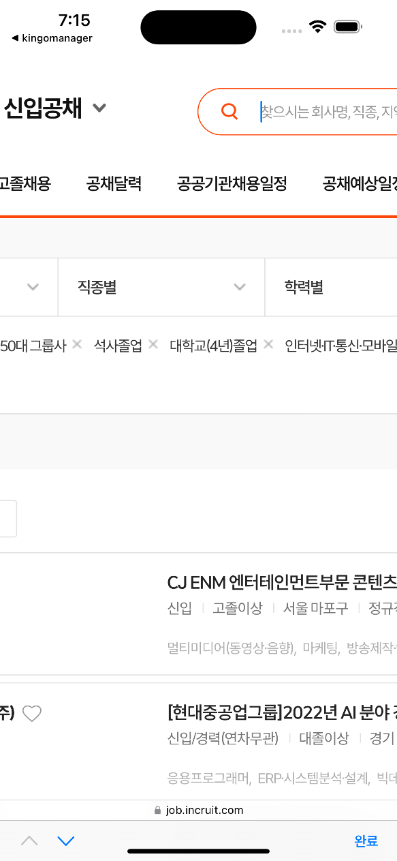
Application Functions
링크를 클릭하면 바로 해당 페이지로 넘어가게 된다.

Slide 20
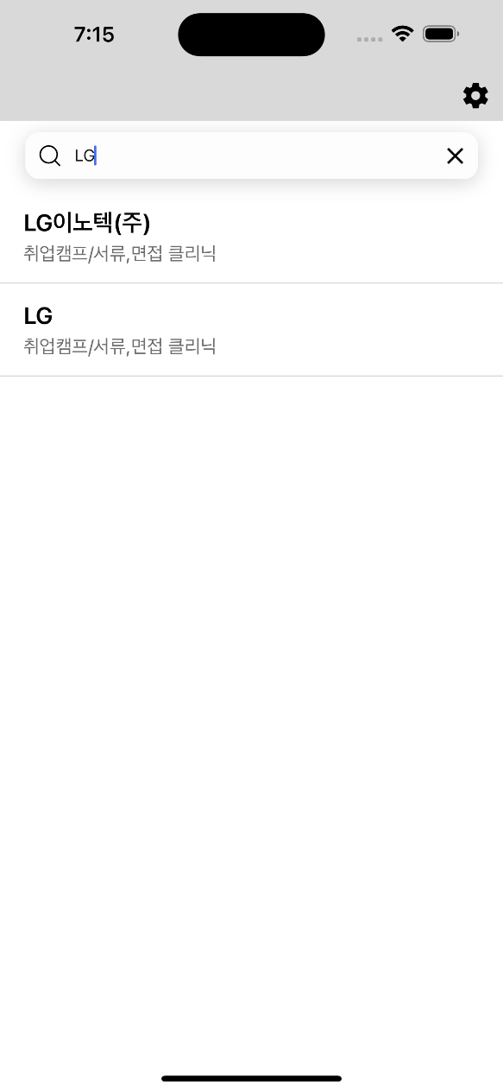
Application Functions
제목, 내용, 링크, 카테고리에 검색어가 들어가 있는 게시물만 골라서 보여준다.

Slide 21
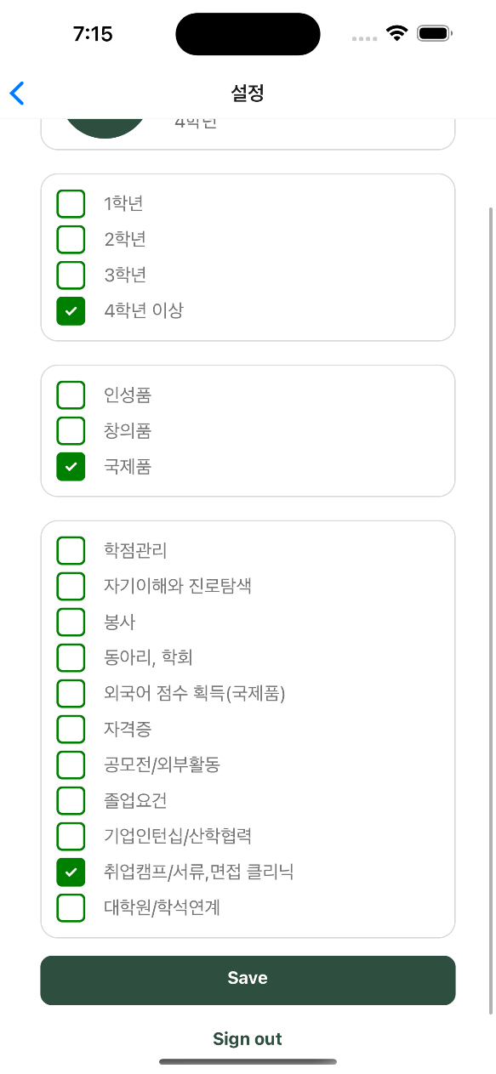
Application Functions
계정 정보인 학년, 삼품 취득 현황, 관심사를 변경할 수 있다.

Slide 22

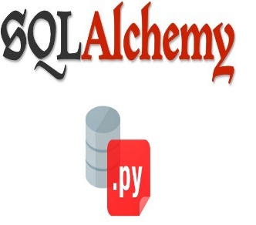
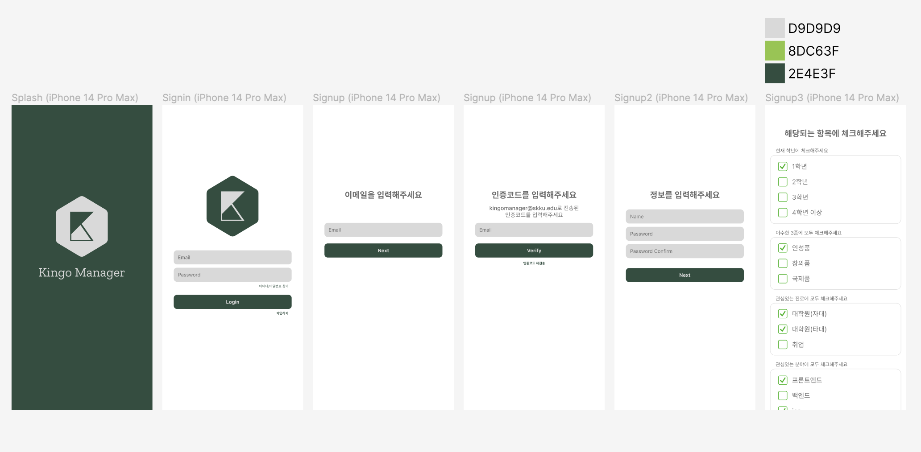



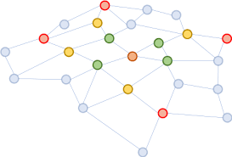

Backend : Architecture
Deploy and update with zappa
Python based server
DB : Users, recommends, visits
AI model

Slide 23
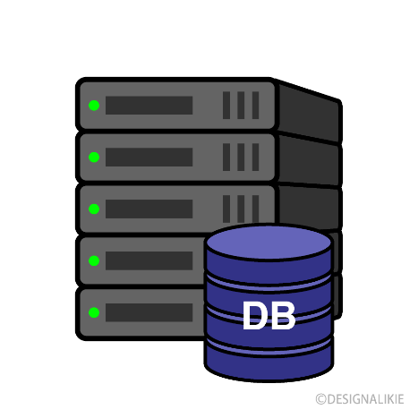
AI Model & UI Communication
Lambda Event Driven Function
addrecommends
getrecommend
Login
Sign-up & Email Send
Data Processing
Train in AI Model
Get page visits info
post page visits

Slide 24
Challenge & Evolution
데이터 크롤링 과정에서 외부 사이트가 서로 다른 포멧을 가지고 있어서, 전처리와 크롤링 자동화가 다소 어려웠다.
Selenium 과 beautifulsoup4를 적절히 사용해서 해결할 수 있었다.
Dataset
데이터 전처리 자동화를 원활하게 하고 원하는 형태의 결과를 출력하는 모델을 선정하는 것에 시간을 오래 소요했다.
결국 찾아서 필요한 dataset을 구축하고 모델을 활용할 수 있었다.
AI

Slide 25
Challenge & Evolution
로그인을 할 때 서버에서 정보를 가져와서 로컬 저장소에 넣어서 사용하는 방식으로 구현하였는데 로컬 저장소에 넣는 과정보다 다음 페이지로 넘어가 이전 정보를 불러오는 속도가 더 빨라서 그 부분을 수정하는것이 어려웠다.
로그인 부분의 알고리즘을 변경하여 해결하였다.
Frontend
성균관대학교 학적정보와 GNN 모델의 학습 파라미터, 추천정보를 UI와 상호 연계 및 관리할 수 있는 서버를 구축하는 과정이 어려웠다.
RDS db에 4개의 table을 정의하여서 핵심 데이터를 관리하고, Event-Driven-Function을 제공하는 aws Lambda 를 사용하여 필요한 기능들을 구현하였다.
Backend

Slide 26
Limitation & Evolution
Feature 의 개수가 너무 적다. 따라서 학습이 빨리 끝나지만, 조금 더 구체적인 추천이 불가능하다.
학과나 전공, 세부관심사에 대한 정보가 늘어남에 따라서 Feature 를 추가할 수 있을 것이다.
Dataset
Category가 아니라 Content를 연관정도에 따라 추천해주는 것은 성공하지 못했다.
Feature의 정보가 다양하지 않아 추천해주는 정확도에 한계가 있다.
AI

Slide 27
Limitation & Evolution
어떤 페이지 구성으로 하는 것이 사용자가 처음 앱을 사용할 때 더 쉽게 사용할 수 있는지 잘 몰랐는데 이전에 앱 개발 경험이 있었다면 더 나은 앱을 만들었을것 같다.
카카오, 네이버, 구글 등의 로그인 API를 가져와서 로그인하는 기능을 추가하지 못하였다.
Frontend
Login 과정에서 데이터 보안에 더 신경쓰지 못했다.
GCN모델을 서버상에 업로드하지는 않았기 때문에 로컬 컴퓨터가 항상 켜져있어야 컨탠츠 정기 업로드가 가능하다.
Aws EC2 모델을 사용해서 모델 정보를 서버에 업로드한다면 서버를 더욱 자동화된 구조로 설계할 수 있을 것 같다.
Backend

